Slide 1

Coordenação-Geral de Bens Sensíveis (CGBS) Assessoria Especial de Assuntos Internacionais (ASSIN) Ministério da Ciência, Tecnologia e Inovações (MCTI)

Slide 2
Sistema Brasileiro de Controle de Exportação
Sumário:
Bens Sensíveis;
Compromissos Internacionais Brasileiros;
Legislação Nacional;
Sistema Nacional de Controle;
A CGBS;
Principais Atividades da CGBS.

Slide 3


Slide 4
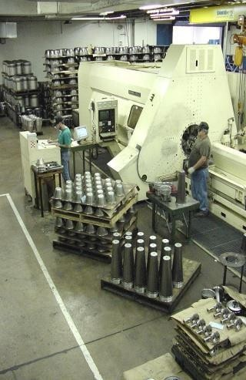
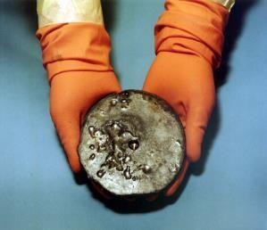
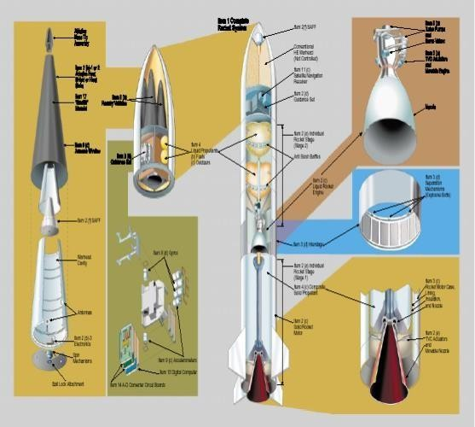
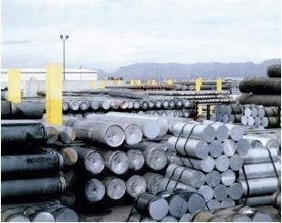

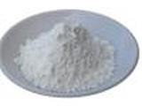
BENS SENSÍVEIS
Materiais, equipamentos e suas tecnologias passíveis de utilização em programas de desenvolvimento e fabricação de Armas de Destruição em Massa, bem como de seus vetores.

Slide 5
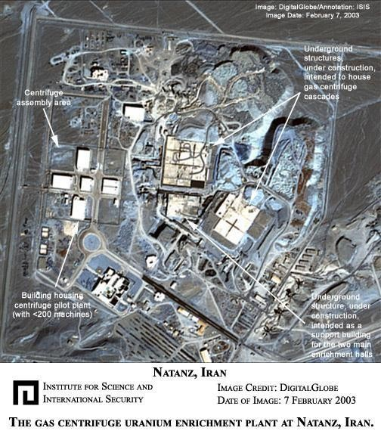
Por que controlar as transferências de bens sensíveis?
O histórico das atividades de proliferação demonstra que os países que desenvolvem programas de Armas de Destruição em Massa (ADM) necessitam construir plantas próprias de produção de materiais e agentes.
Estas plantas carecem do suprimento externo (importação) de materiais, equipamentos e tecnologias.
Redes de proliferantes, atravessadores e empresas de fachada atuam às margens dos sistemas nacionais de controle de exportação para a obtenção dos bens necessários para estas plantas.
Logo, torna-se essencial controlar materiais, equipamentos e tecnologias passíveis de utilização por países ou grupos terroristas no desenvolvimento de Armas de Destruição em Massa.

Slide 6
COMPROMISSOS INTERNACIONAIS BRASILEIROS

Slide 7
Tratados, Convenções e Regimes de desarmamento e de não proliferação de Armas de Destruição em Massa
Grupo de Supridores Nucleares (NSG) | Admitido em 1996
Convenção sobre a Proibição de Armas Biológicas (CPAB) | Assinada em 10.4.1972 Ratificada em 27.2.1973
Convenção sobre a Proibição de Armas Químicas (CPAQ) | Assinada em 13.1.1993 Ratificada em 13.5.1996
Regime de Controle de Tecnologia de Mísseis (MTCR) | Admitido em 1995
Resolução nº 1540 do CSNU Decreto nº 7.722, de 20.4.2012 | Publicada, em 28.4.2004
Outras resoluções do CSNU, que proíbem transferências de bens sensíveis para determinados países | Irã; Iraque; Coreia do Norte; Síria; Sudão

Slide 8


Slide 9
Legislação Nacional
Lei 9.112/95 | Regulamenta as exportações de bens sensíveis (áreas nuclear, química, biológica, de mísseis e bens de uso duplo), de tecnologias e serviços diretamente relacionados, bem como institui a Comissão Interministerial de Controle de Exportação de Bens Sensíveis (CIBES).
Decreto 2.074/96 | Cria a Comissão Interministerial para a Aplicação dos Dispositivos CPAQ (CIAD/CPAQ).
Decreto 4.214/2002 | Define as competências da Comissão Interministerial de Controle de Exportação de Bens Sensíveis (CIBES) sob a égide da Lei 9.112/95.
Portaria MCTIC 436 (14.6.2012) | Controle de importação das substâncias químicas listadas e especificadas pela CPAQ.

Slide 10
Legislação Nacional
Listas de Controle
Lista de Controle da Área Nuclear – Resolução CIBES nº 23, de 18 de novembro de 2014, como anexo da Portaria MCTI nº 1.405, de 29.12.2014, publicada no DOU de 07/01/2015;
Lista de Controle da Área Química
Resolução CIBES Nº 29, de 14 de outubro de 2020, publicada no DOU de 31/12/2020; e
Resolução CIBES Nº 30, de 14 de outubro de 2020, publicada no DOU de 31.12.2020;
Lista de Controle da Área Biológica – Resolução CIBES nº 13, de 10 de março de 2010, publicada no DOU de 18/03/2010;
Lista de Controle da Área de Mísseis – atualizada por meio da Resolução CIBES nº 38, de 25 de julho de 2024, publicada no DOU de 26/07/2024.

Slide 11
SISTEMA NACIONAL DE CONTROLE

Slide 12
Autoridade Nacional Brasileira
O Ministério da Ciência, Tecnologia e Inovação (MCTI) é o Órgão Coordenador da Comissão Interministerial de Controle de Exportação de Bens Sensíveis (CIBES) e o Órgão que Preside a Comissão Interministerial para Aplicação dos Dispositivos da CPAQ (CIAD/CPAQ) e, nesse contexto, é a Autoridade Nacional brasileira junto à CPAQ, Ponto de Contato junto à CPAB, ao NSG, e ao MTCR.
O MCTI trabalha em conjunto com o Ministério das Relações Exteriores, Ministério da Defesa, bem como com outros Ministérios, agências e órgãos de interesse.

Slide 13

CIBES
Comissão Interministerial de Controle de Exportação de Bens
Sensíveis (CIBES)
Ministério da Ciência, Tecnologia e Inovação
Ministério da Justiça e Segurança Pública
Ministério da Defesa
Ministério da Economia
Ministério das Relações Exteriores
SECRETARIA EXECUTIVA
(CGBS/MCTIC)
ÓRGÃO
ASSESSOR

Slide 14


Slide 15
CGBS - Organograma
Órgão Coordenador da Autoridade Nacional Brasileira
Ministério da Ciência, Tecnologia e Inovação (MCTI)
Assessoria Especial de Assuntos Internacionais (ASSIN)
Coordenação-Geral de Bens Sensíveis (CGBS)
Secretaria-Executiva da Autoridade Nacional Brasileira
Implementação e Acompanhamento da Área Química (IACQ)
Implementação e Acompanhamento da Área Biológica (IACB)
Implementação e Acompanhamento da Área Nuclear (IACN)
Implementação e Acompanhamento da Área de Mísseis (IACM)

Slide 16
Principais Atribuições
Acompanhar e implementar os tratados, as convenções e os regimes internacionais de desarmamento e não proliferação de ADM, dos quais o Brasil é Parte;
Implementar as políticas de controle de exportação de bens sensíveis e de uso duplo, bem como de serviços diretamente vinculados;
Secretaria-Executiva da Comissão Interministerial de Controle de Exportação de Bens Sensíveis (CIBES);
Secretaria-Executiva Permanente da Comissão Interministerial para aplicação dos Dispositivos da Convenção Internacional sobre a Proibição de Armas Químicas (CIAD/CPAQ).

Slide 17
Principais Atribuições
Convoca/Organiza as reuniões da CIBES e da CIAD – CPAQ;
Participa das reuniões técnicas e plenárias da NSG, CPAQ, CPAB e MTCR;
Implementa em nível nacional as decisões emanadas na NSG, CPAQ, CPAB e MTCR.

Slide 18


Slide 19
Controle de Transferências de Bens Sensíveis
Comércio Exterior:
Controla as exportações de todos os equipamentos, materiais, tecnologias e serviços relacionados às áreas nuclear, biológica, missilística;
Controla as transferências (importação e exportação) de todos os produtos químicos especificados e substâncias controladas pela CPAQ;
O controle é feito por meio do Sistema Integrado de Comércio Exterior
(SISCOMEX).
Tabela-Resumo: Transferências no Siscomex (até junho de 2025)
Licença de Importação (LI) | US$ | Licenças, permissões, certificados e outros documentos ( LPCO) | US$
10.370 | 1.013.373.175,92 | 1430 | 5.657.706.974,63
TOTAL LI/LPCO: 6.671.080.150,55

Slide 20
Controle de Transferências de Bens Sensíveis

Slide 21
Declaração de uso/usuário final nas importações
As Resoluções n.º 34/2020, n.º 35/2020 e 36/2021 da CIBES estabelecem os procedimentos para a emissão de declaração de uso/usuário final envolvendo importações nas áreas de mísseis, nuclear e química respectivamente;
O agente importador se compromete com a Autoridade Nacional quanto ao uso declarado do item sensível importado e permite a inspeção pós importação (post- shipment control):
Declaração de Uso e Usuário Final (DUF).
Termo de Verificação e Uso (TVU).
A CGBS emite as garantias governamentais formais para o país exportador sobre o uso pacífico dos itens (declaração de uso/usuário final);
A CGBS realiza a verificação do uso final declarado nas instalações do importador.

Slide 22
Implementação, Acompanhamento e Controle na área de Mísseis - IACM
Controla as exportações de todos os equipamentos, materiais, tecnologias e
serviços relacionados à área de mísseis;
Participa das Reuniões de Especialistas Técnicos (Technical Experts Meeting – TEM) e Plenárias, bem como acompanha as decisões tomadas relacionadas a modificações de controle no âmbito do Regime de Controle de Tecnologia de Mísseis – MTCR;
Coordena as Reuniões do Grupo de Especialistas Técnicos brasileiros – RGET;
Coordena o processo de compatibilização da legislação brasileira com as decisões tomadas no âmbito do MTCR;
Autoriza as operações de exportação de Bens Relacionados a Mísseis e Serviços Diretamente Vinculados. Este controle é feito parte de forma documental e parte por meio do Sistema Integrado de Comércio Exterior (SISCOMEX).
Acompanha outros, acordos, regimes e reuniões, nacionais e internacionais, de desarmamento e não proliferação de ADM, que tenham relação com a área de mísseis.

Slide 23
Implementação, Acompanhamento
e Controle da Área Química - IACQ
A IACQ acompanha a Convenção para a Proibição de Armas Químicas (CPAQ). A CPAQ possui os dispositivos de implementação (artigos VI e VII), os dispositivos de Assistência e Proteção contra Armas Químicas (artigo X) e os dispositivos sobre o desenvolvimento tecnológico e cooperação internacional (artigo XI).
A implementação e o acompanhamento da CPAQ, gera uma série de obrigações e atividades rotineiras para a IACQ. Abaixo estão relacionadas as atividades desenvolvidas rotineiramente pela IACQ:
Elaboração e envio de declarações anuais da produção e comércio de substâncias químicas promovido pelas indústrias químicas brasileiras (duas declarações anuais);
Elaboração e envio de Relatório sobre Programas de Assistência e Proteção contra Armas Químicas Existentes no Brasil (anual);
Elaboração e envio de Relatório sobre Legislação pertinentes à implementação e o acompanhamento da CPAQ (este relatório é enviado anualmente com as devidas atualizações realizadas no ano anterior) (anual);

Slide 24
Implementação, Acompanhamento
e Controle da Área Química - IACQ
Elaboração e envio de Relatório sobre Pessoal autorizado a acessar os documentos
sigilosos da OPAQ (anual);
Elaboração e envio de Formulário de Dados Operacionais para a viabilização de inspeções industriais (anual);
Acompanhamento de inspeções industriais realizadas pelos inspetores da OPAQ nas indústrias brasileiras (ocorrem em torno de 6 inspeções anuais com duração de uma semana cada);
Acompanhamento da Reuniões Regionais Autoridades Nacionais da OPAQ (GRULAC) (a cada ano ocorre em um dos países da América Latina de do Caribe);
Acompanhamento das Reuniões dde Autoridades Nacionais da OPAQ (ocorrem anualmente na Haia – Países baixos);
Acompanhamento das Sessões da Conferência dos Estados Partes da CPAQ (ocorrem anualmente na Haia – Países Baixos).

Slide 25
Implementação, Acompanhamento
e Controle da Área Química - IACQ
Além das atividades mencionadas acima, temos também outras atividades decorrentes das atividades rotineiras:
Controle das operações de importação e exportação de substâncias químicas (são
analisadas, em torno de 100 operações diariamente);
Promoção de Cursos e Exercícios sobre assistência e Proteção contra Armas Químicas, oferecidos anualmente aos Países da América Latina e do Caribe (GRULAC) e também aos Países de Língua Portuguesa (CPLP) (estes cursos são oferecidos em parceria com o Ministério da Defesa (MD) e o Ministério de Relações exteriores (MRE);
Apoio e endosso de candidatos das Forças Armadas e da Indústria, aos cursos oferecidos pela Organização para a Proibição de Armas Químicas (OPAQ);
Organização das reuniões da Comissão Interministerial para a Aplicação dos dispositivos da CPAQ (CIAD/CPAQ) duas reuniões anuais);
Além das atividades decorrentes da implementação da CPAQ, a IACQ também assessora tecnicamente as outras áreas da CGBS, bem como, solicitações de assessoramento feitas por outros ministérios (MMA, MRE, MD, MDIC).

Slide 26
Implementação, Acompanhamento e Controle na área Biológica- IACB
Acompanhar as reuniões da CPAB:
Reunião dos Estados Partes (anuais);
Conferência de Revisão a cada 5 anos (2022: IX BWC Review Conference).
Como Ponto de Contato junto à CPAB para elaboração e envio das Medidas de Construção da Confiança – CBM é responsável pela solicitação das informações aos outros órgãos (MAPA, MD, MS e ANVISA), compilação de dados e envio dos formulários por meio do preenchimento eletrônico na plataforma eCBM facility.
Participação nas reuniões do Grupo Técnico para elaboração da Política Nacional de Biossegurança e Bioproteção – GT PNBB e do Grupo Técnico de Segurança de Infraestrutura Crítica nas áreas de Biossegurança e Bioproteção – GTSIC-BIO, como representante titular do MCTI.

Slide 27
Implementação, Acompanhamento e
Controle na área Nuclear- IACN
Licenciamento de exportações de bens de uso específico e de uso duplo constantes
na lista de bens controlados da área nuclear
Análise dos pedidos de licenciamento (LPCO)
Orientação ao exportador
Solicitação de pedidos de garantia de governo para equipamentos controlados
Emissão de Garantias de Governo nas importações de bens da área nuclear
Operacionalização os procedimentos prévios à emissão de garantias de governo, com a solicitação e a análise das garantias das empresa, bem como dos respectivos termos de verificação de uso.
Emissão das garantias para encaminhamento ao governo solicitante.
Inspeção do uso dado aos bens sujeitos às garantias, em território brasileiro, por meio de inspeções técnicas.
Assessoramento técnico a outros órgãos
Assessoramento técnico, prestado sob demanda, ao Ministério das Relações Exteriores, em negociações e acordos referentes à área nuclear.

Slide 28
Implementação, Acompanhamento e Controle na área Nuclear- IACN
Acompanhamento das Reuniões Técnicas, do Grupo Consultivo e Plenária do Regime
Reuniões Técnicas (TEG) e do Grupo Consultivo (CG) ocorrem semestralmente, em abril e em novembro, com discussão sobre as propostas de modificação nas listas de controle, em Viena.
Reunião Plenária, acompanhada de reunião do Grupo Consultivo (CG), que ocorre anualmente, em junho, no país da presidência rotativa.
Coordenação do Grupo de Especialistas Técnicos Brasileiros – TEG-BR-NSG
Objetivo de analisar as propostas técnicas da em discussão no TEG e gerar subsídios à Representação do Brasil na AIEA, em Viena, encaminhados por meio da Divisão de Desarmamento e Sistemas do Ministério de Relações Exteriores – MRE.
O TEG-BR-NSG conta com participação de representantes do Ministério da Defesa – MD (Marinha do Brasil, Exército Brasileiro e Força Aérea Brasileira), do MRE, do Gabinete de Segurança Institucional da Presidência da República (SIPRON), das Indústrias Nucleares do Brasil, da Eletronuclear, da CNEN, além de convidados para temas específicos, como a Nuclebrás e a ABIME.
Atualização das Listas de Controle de Bens de uso específico e de uso duplo da área nuclear
Atualização das listas de controle brasileiras, para mantê-las em conformidade com lista de controle do NSG, publicada por meio da circular informativa INFCIRC/254 da Agência Internacional de Energia Atômica – AIEA.
Propostas de atualização da legislação nacional e dos regramentos referentes à importação e à exportação de bens da área nuclear.

Slide 29

Curso de Identificação de Bens Sensíveis (CIBS)
A CGBS coordena e implementa o Programa Nacional de Identificação de Bens Sensíveis.
O Curso de Identificação de Bens Sensíveis (CIBS) visa ao treinamento de Agentes de Aplicação da Lei (enforcement) a identificar mercadorias utilizadas no desenvolvimento ou fabricação de ADM;
Focado nos Oficiais de Aduana e Oficiais da Polícia Federal que trabalham nos portos, aeroportos e pontos de fronteira, de acordo com prioridade da Receita Federal.

Slide 30
Curso de Identificação de
Bens Sensíveis (CIBS)
A CGBS realizou, de 2009 a 2025, 30 CIBS, nos quais foram treinados 1.165 oficiais de aplicação da Lei da Receita Federal, da Polícia Federal, do Ministério da Defesa, do MAPA, da ANVISA, da VIGIAGRO, da Polícia Rodoviária Federal, da ABIN e do IBAMA.

Slide 31
Curso de Acompanhamento das Inspeções Industriais da OPAQ
A CGBS coordena e implementa o Curso de Acompanhamento de inspeções industriais da OPAQ.
O Curso de Acompanhamento de Inspeções da OPAQ visa a qualificar os agentes de aplicação da lei (enforcement) a estarem aptos a acompanhar as inspeções industriais da OPAQ;
Focado nos Oficiais de Aduana e Oficiais da Polícia Federal, que trabalham nos aeroportos que são Pontos de Entrada para Inspeções Industriais da OPAQ, bem como para os Oficiais de Inteligência e os servidores das Concessionárias dos referidos aeroportos.

Slide 32

PRONABENS
OUTREACH
A CGBS, como Secretaria-Executiva da Autoridade Nacional, coordena o Programa Nacional de Integração Estado/Empresa na Área de Bens Sensíveis – PRONABENS.
O PRONABENS foi desenvolvido e é implementado, em conjunto, pela CGBS (DEAIC/SEPLA/MCTIC) e pela Agência Brasileira de Inteligência (ABIN/GSI) desde 2004.
Contribui para o cumprimento da Resolução n.º 1540 do Conselho de Segurança das Nações Unidas.
Realizado por meio de visitas técnicas. Sua atuação é focada no controle de transferências de bens sensíveis e visa salvaguardar interesses estratégicos do país, respaldar as políticas de segurança interna e internacional, bem como propiciar o cumprimento dos compromissos internacionais de desarmamento e de não- proliferação de armas de destruição em massa (ADM) assumidos pelo Brasil (UNSC, NSG, CPAQ, CPAB e MTCR), sendo, portanto Assunto de Estado.

Slide 33
PRONABENS OUTREACH
2004 - 2025
Foram realizadas 399 atividades de PRONABENS, ao longo dos 21 anos;
Foram realizados 8 Seminários Nacionais;
Coordenação, implementação e participação em conferências, seminários, workshops e câmaras setoriais industriais para educação e divulgação dos temas de interesse da CGBS.

Slide 34
CONCLUSÕES
O Sistema de Controle Brasileiro para transferência de bens sensíveis tem um
sólido aparato institucional e legal, contudo necessita de atualização:
Legislação abrangente;
Coordenação contínua entre órgãos e agências governamentais (CIBES e CIAD/CPAQ, CGBS, ABIN).
É eficiente:
Procedimento de licenciamento simplificado (SISCOMEX);
Execução e controles integrados dos regimes e convenções (uso duplo + NBQ + vetores na CGBS).
É continuamente reforçado e aprimorado:
Atividades de Educação e Divulgação - Outreach (PRONABENS);
Revisão e modernização da legislação (atualização das listas de Controle);
Capacitação.

